Slide 1
بنام خداوند بخشنده مهربان
DCmotors :موضوع ارایه
استاد: جناب دکتر محلوجی
ارایه کنندگان: شبنم نظری و سارا شیروانی
بنام خداوند بخشنده مهربان
DCmotors :موضوع ارایه
استاد: جناب دکتر محلوجی
ارایه کنندگان: شبنم نظری و سارا شیروانی
1

Slide 2
موتور چیست؟
یکی ازاجزای ضروری سیستم کنترل سیستم محرک است.سیستم محرک اولین عنصر سیستمی است که در حقیقت حرکت می کند و انرژی الکتریکی را به حرکت مکانیکی تبدیل می کند.
رایج ترین نوع از سیستم فعال کننده موتورهای الکتریکی می باشند.
2

Slide 3
یکی از اولین موتورهای دوار ، اگر نگوییم اولین ، توسط مایکل فارادی ساخته شده بود و
شامل یک سیم آویخته شده آزاد که در یک ظرف جیوه غوطه‌ور بود،
یک آهنربای دائم در وسط ظرف قرار داده شده بود. وقتی که جریانی از سیم عبور
می‌کرد، سیم حول آهنربا به گردش در می‌آمد و نشان می‌داد که جریان منجر به افزایش
یک میدان مغناطیسی دایره‌ای اطراف سیم می‌شود. این موتور اغلب در کلاسهای فیزیک
مدارس نشان داده می‌شود، اما گاهاً بجای ماده سمی جیوه از آب نمک استفاده
می‌شود.
3

Slide 4
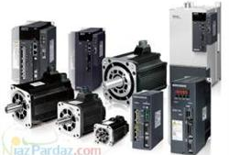
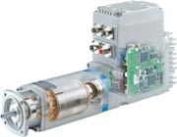
فرق موتوردی سی با سرو موتورها چیست؟
یک موتور شامل اتصال دو سیم است و تمام قدرت موتور از طریق دو سیم تقویت می شود هنگامی که موتور روشن می شود بلافاصله شروع به چرخیدن می کند
اما سرو موتور تلفیقی از 4 مولفه است:یک موتور معمولی – واحد کاهش دنده –پتانسیومتر با یک سیم پیچ تنظیم یا موقعیت سنج – مدار کنترل
4

Slide 5
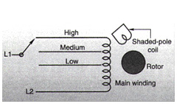
چیست؟DC ,ACفرق موتور
موتور های دارای منافعی هستند کوچکتر بودن و کم هزینه تر بودن و قابل اعتماد هستند اما
دارای قابلیت کنترل سرعت هستند.DCموتورهای
AC
5

Slide 6
تیوری الکترو مغناطیس:
F=I * B
معادله نیروارد برموتور:
F=IBL sinθ
6

Slide 7
قانون دست راست
7

Slide 8
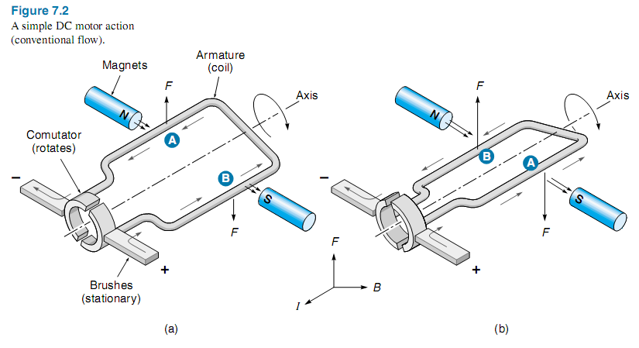
چگونگی عملکرد یک موتور الکتریکی :
8

Slide 9
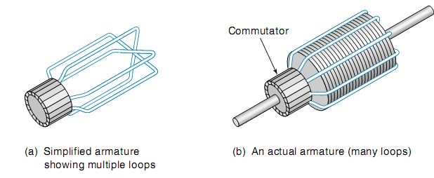
آرمیچر استاتور:
EMF=Kø S: معادله آرمیچر
T=K I ø: معادله گشتاور
9

Slide 10
می توانیم ولتاژ و جریان آرمیچر را با استفاده از معادلات زیر بدست آوریم:
10

Slide 11
معادله تعدیل سرعت:
11

Slide 12
سیم پیچ میدان:DCموتور های
موتورهای سیم پیچ میدان از یک الکترو مغناطیس به نام سیم پیچ استفاده می کنند تا میدان مغناطیسی را خلق کنند.
12

Slide 13
انواع و ساختار موتورها
سری
موازی
مرکب(کمپوند)
موتور با آهنربای مغناطیس دایم
13

Slide 14
موتور با سیم پیچ تحریک سری به همراه نمودار مربوطه:
14

Slide 15
کاربردهای موتورهای سری:
بیشترین کاربرد این موتورها در بازهای ثابت مانند هواکش های
صنعتی و دمنده ها است.
15

Slide 16
موتور با سیم پیچ تحریک موازی به همراه نمودار:
16

Slide 17
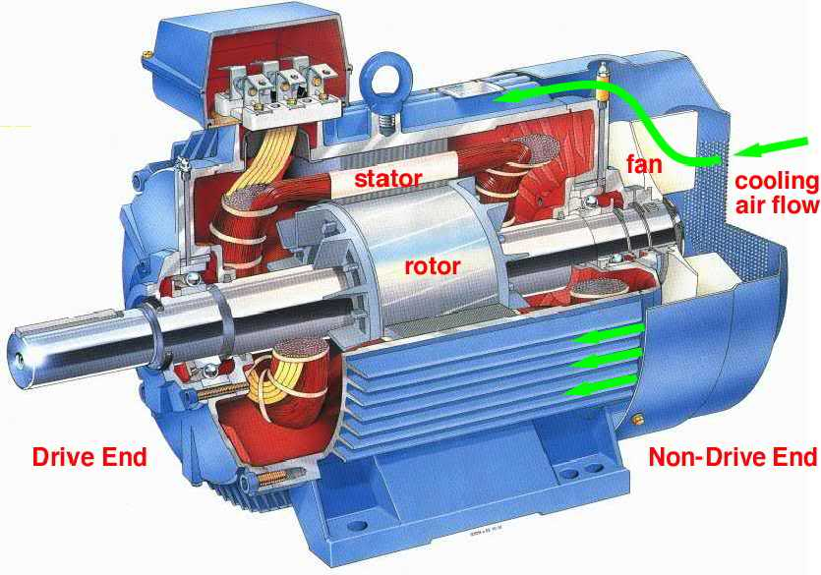
کاربردهای موتورهای موازی:
به دلیل اینکه تمایل دارند با سرعت نسبتا ثابتی حرکت کنند در پنکه ها و بادبزن ها استفاده می شوند.
17

Slide 18
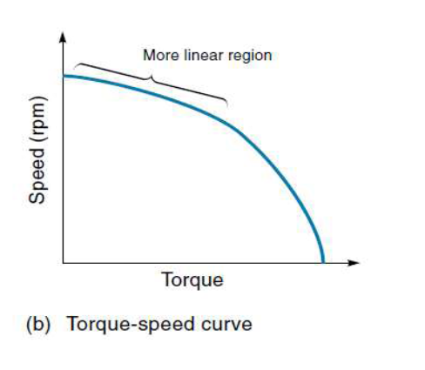
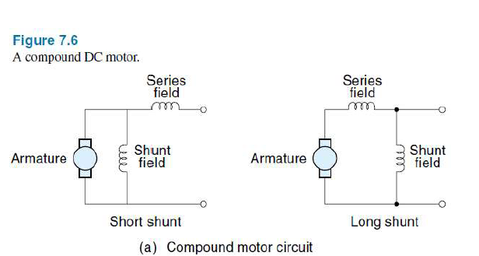
موتور با سیم پیچ تحریک مرکب به همراه نمودار:
18

Slide 19
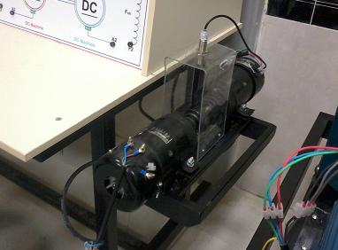
کاربردهای موتورهای مرکب:
در جرثقیل های کابلی وآسانسورها استفاده میشوند در واقع در جاهایی که با افزایش بار نیاز به کاهش سرعت داریم.
19

Slide 20
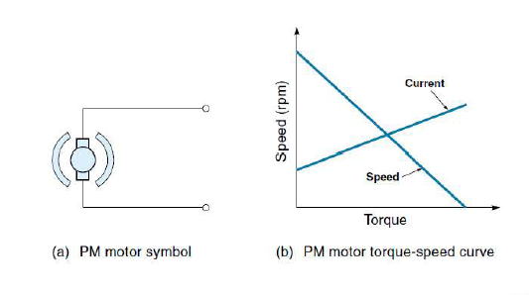
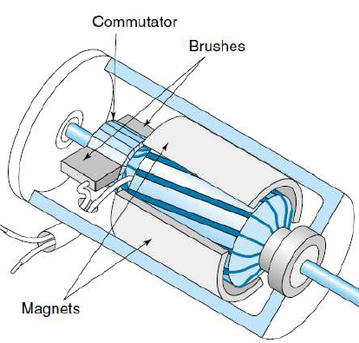
موتور با آهنربای مغناطیس دایم به همراه نمودار:
20

Slide 21
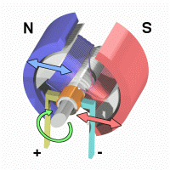
کاربردهای موتورهای با آهنربای مغناطیس:
در صنعت آسانسورهای بدون گیربکس و بدون موتورخانه و برای تولید برق رایگان
21

Slide 22
مدارهای کنترلی:
آنالوگ
دیجیتال
PWM
22

Slide 23
روش آنالوگ
روش آپمپ
روش ترانزیستور
23

Slide 24
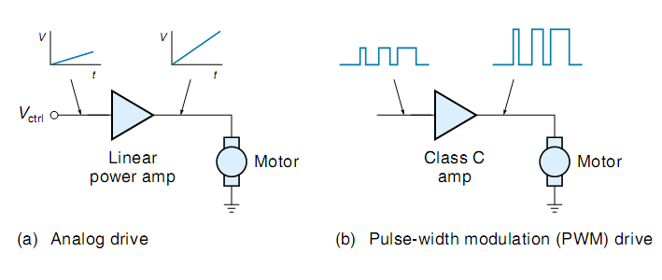
روش آپمپ:
24

Slide 25
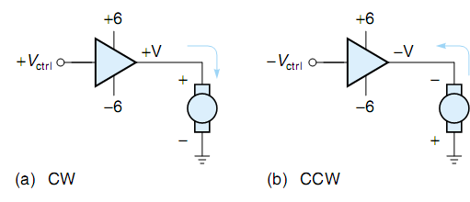
معکوس سازی جهت گردش موتور با ولتاژ منفی:
25

Slide 26
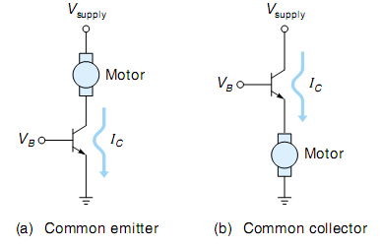
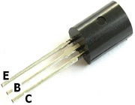
روش ترانزیستور:
26

Slide 27
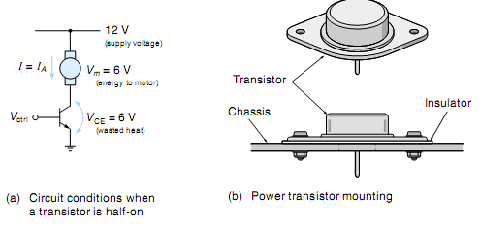
ترانزیستورهای قدرت:
27

Slide 28
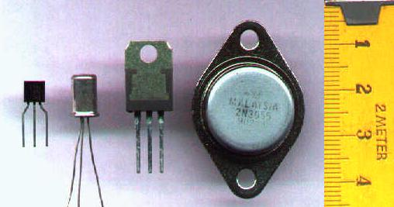
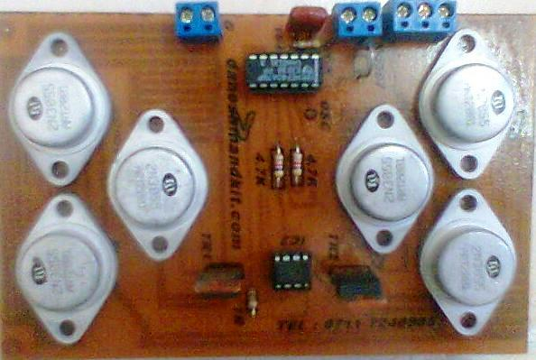
کاربرد ترانزیستور قدرت:
این ترانزیستورها بر پایه کنترل صدها آمپر هستند و در کارخانجات مورد استفاده قرار میگیرند بر خلاف ترانزیستورهای معمولی که
بیشتر مصرف آزمایشگاهی دارند.
28

Slide 29
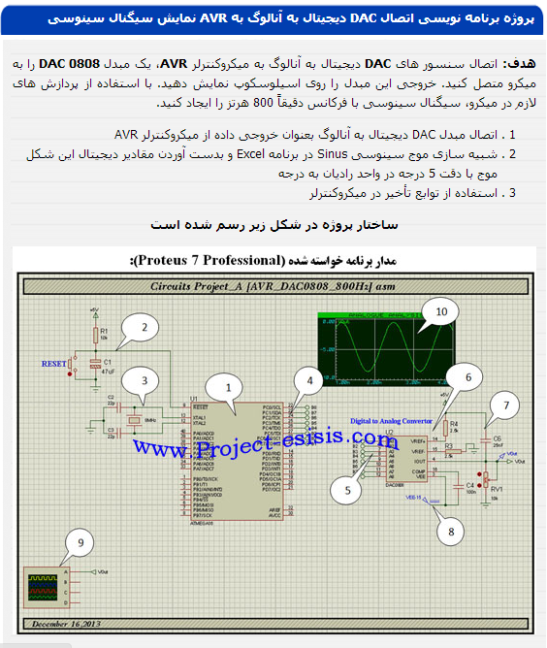
زمانی که از کنترل کننده آنالوگ استفاده می کنیم نیازمند مبدل انرژی دیجیتال به انالوگ هستیم.
DAC
29

Slide 30
مدار کنترلی به روش :
بر اساس پالس ها عمل می کند.
PWM
30

Slide 31
روش دو مزیت نسبت به روش آنالوگ دارد:
نیاز به مبدل تبدیل دیجیتال به آنالوگ نیست.
سازنده قدرت می تواند موتور را از جنس ها و کلاس های مختلف بسازد.
PWM
31

Slide 32
با سپاس از توجه شما
32

